Slide 1


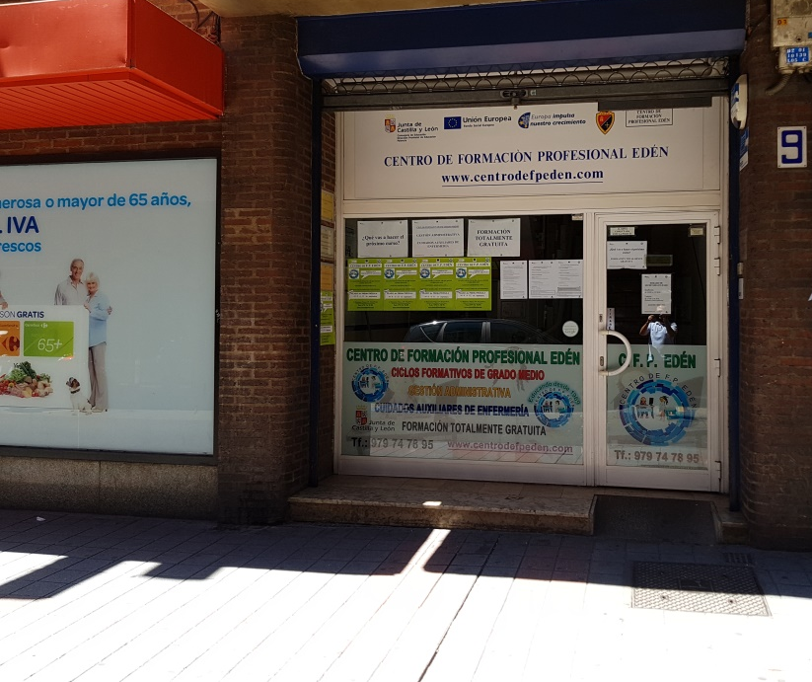
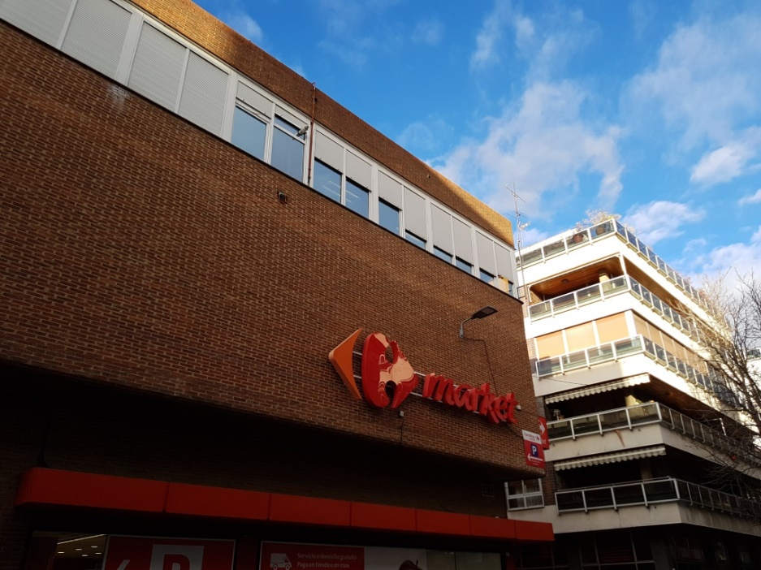
CENTRO DE FORMACIÓN PROFESIONAL EDÉN
c/ Menéndez Pelayo nº 9, encima de Carrefour Express, junto al Patio Castaño
979 74 78 95
www.centrodefpeden.com

Slide 2

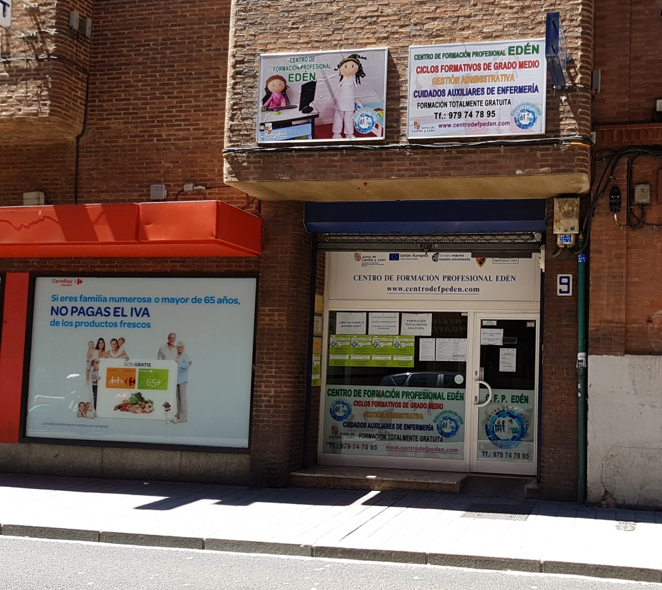
www.centrodefpeden.com
c/ Menéndez Pelayo nº 9, encima de Carrefour Express, junto al Patio Castaño 979 74 78 95
FORMACIÓN TOTALMENTE GRATUITA
PLAZOS DE ADMISIÓN EN JUNIO

Slide 3
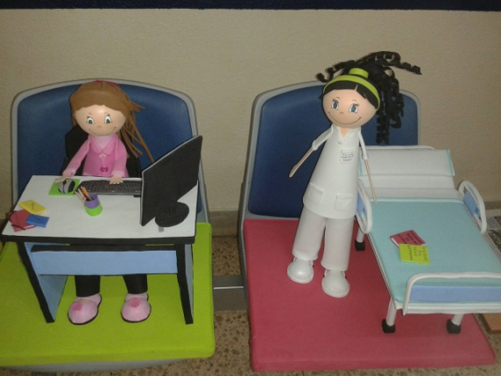
ENSEÑANZAS
FORMACIÓN PROFESIONAL
DE GRADO MEDIO
CICLOS FORMATIVOS DE GRADO MEDIO
SE ACCEDE CON EL TÍTULO DE ESO O SIMILAR

Slide 4
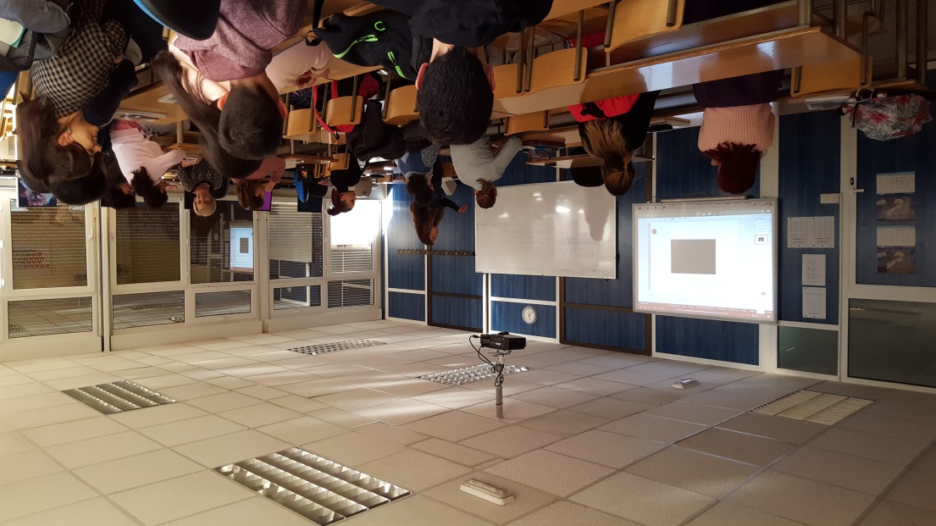
CICLO: GESTIÓN ADMINISTRATIVA
HAY TURNO DE MAÑANA Y TURNO DE TARDE
De 8:20 a 14:10 o de 15:30 a 21:20
2000 HORAS LECTIVAS EN DOS CURSOS
Es un ciclo LOE actualizado con la nueva Ley de FP-Reglamento- 2024.
El título tiene validez a nivel de Europa

Slide 5
GESTIÓN ADMINISTRATIVA
Los módulos que se estudian son:
PRIMERO
0437 | Comunicación empresarial y atención al cliente. | 5 horas/semana
0438 | Operaciones administrativas de la compraventa. | 5 horas/semana
0440 | Tratamiento informático de la información. | 7 horas/semana
0441 | Técnica contable. | 6 horas/semana
0156 | Inglés profesional (GM) | 2 horas/semana
0449 | Itinerario personal para la empleabilidad I | 3 horas/semana
 | Módulo optativo I (Innovación) | 2 horas/semana

Slide 6
prácticas
En primero se realizan 90 horas de prácticas en empresas, 3 semanas en febrero o cuando autorice la Dirección Provincial de Educación. 6 horas al día.

Slide 7
GESTIÓN ADMINISTRATIVA
Los módulos que se estudian son:
SEGUNDO
0439 | Empresa y administración. | 4 horas/semana
0442 | Operaciones administrativas de recursos humanos | 4 horas/semana
0443 | Tratamiento de la documentación contable | 4 horas/semana
0446 | Empresa en el aula | 5 horas/semana
0448 | Operaciones auxiliares de gestión de tesorería | 6 horas/semana
1710 | Itinerario personal para la empleabilidad II | 2 horas/semana
1664 | Digitalización aplicada a los sectores productivos | 1 horas/semana
1708 | Sostenibilidad aplicada al sistema productivo | 1 horas/semana
 | Módulo optativo II- Ampliación Inglés | 3 horas/semana
1713 | Proyecto intermodular | Tribunal

Slide 8
prácticas
En segundo se realizan 415 horas de prácticas en empresas, de marzo a junio. 6 horas al día.

Slide 9
GESTIÓN ADMINISTRATIVA
Prácticas en empresas:
Ayuntamiento de Palencia
Agropal
Renault
Vicauto
Nammo
Centro asistencial San Juan de Dios
C. S. Hermanas Hospitalarias
Gefinur
Merpacífico
Gestorías
Administradores de fincas
Diferentes empresas de Palencia de sectores variados

Slide 10
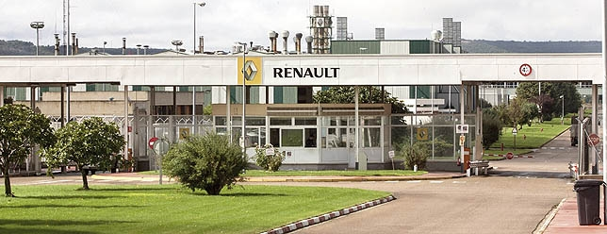
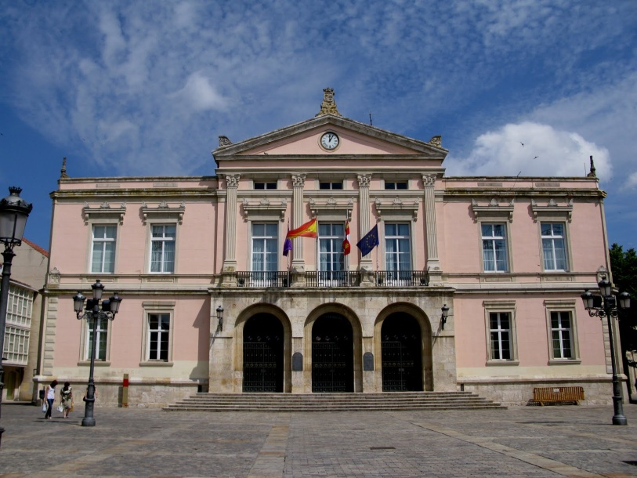
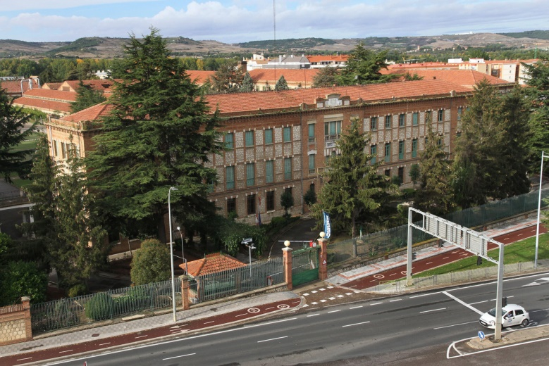
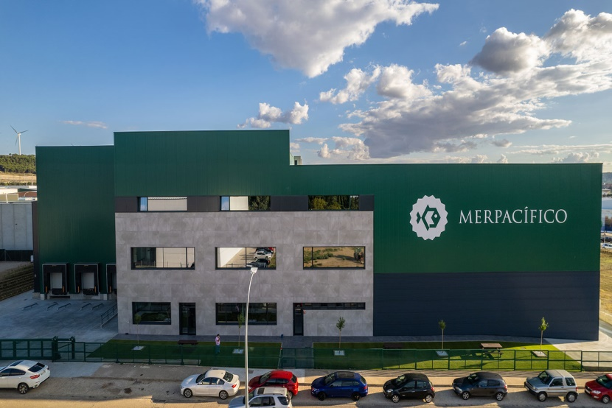

GESTIÓN ADMINISTRATIVA

Slide 11
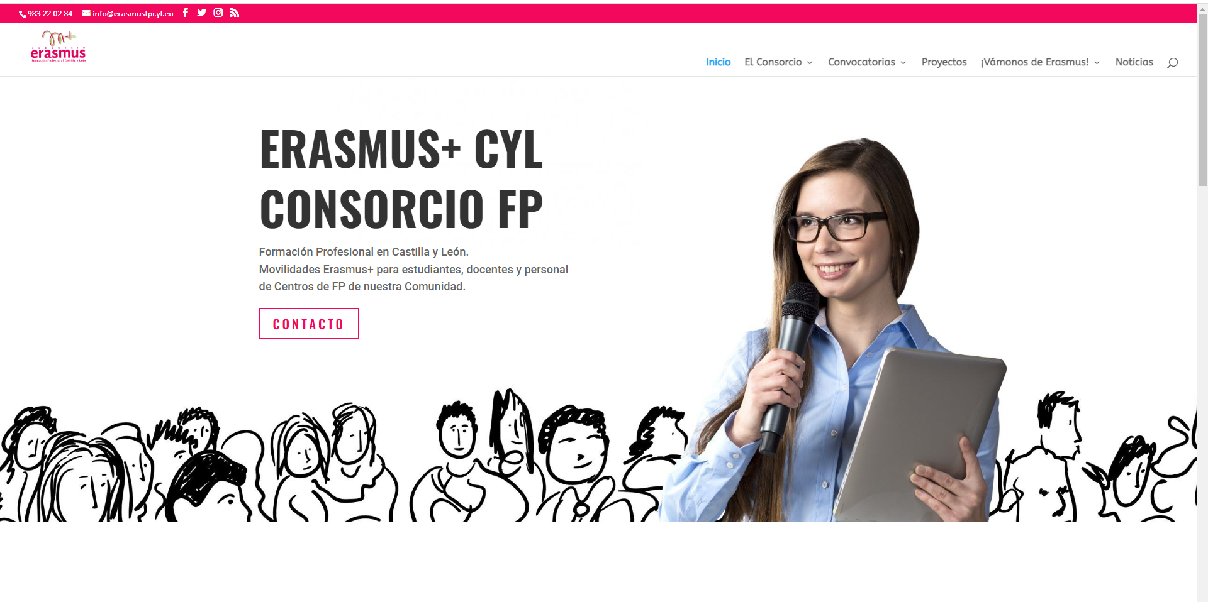
POSIBILIDAD DE HACER ERASMUS
Consorcio de Erasmus de Castilla y León
Alumnos que han participado:
2 alumnas en Polonia, octubre 2022 –enero 2023.
3 alumnos en Creta, marzo - junio de 2023.
1 alumno en marzo de 2024.

Slide 12
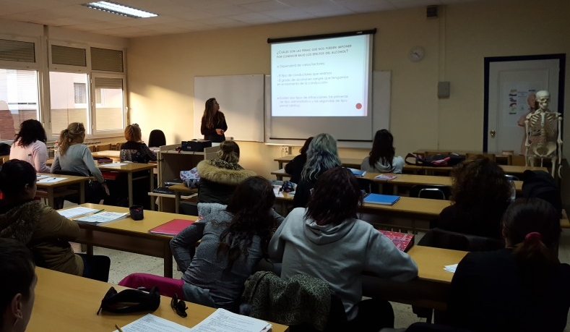
CICLO: CUIDADOS AUXILIARES DE ENFERMERÍA
HAY TURNO DE MAÑANA Y TURNO DE TARDE
De 8:20 a 14:10 o de 15:30 a 21:20
1400 HORAS LECTIVAS EN DOS CURSOS , está
pendiente de ampliar a 2000 horas.

Slide 13
CUIDADOS AUXILIARES DE ENFERMERÍA
Los módulos que se estudian son:
PRIMERO
MÓDULOS | HORAS
Operaciones administrativas y documentación sanitaria | 2 horas semanales
Técnicas básicas de enfermería | 11 horas semanales
Higiene del medio hospitalario y limpieza del material | 5 horas semanales
Promoción de la salud y apoyo psicológico al paciente | 4 horas semanales
Técnicas de ayuda odontológica/estomatológica | 4 horas semanales
Relaciones en el equipo de trabajo | 2 horas semanales
Formación y orientación laboral | 2 horas semanales

Slide 14
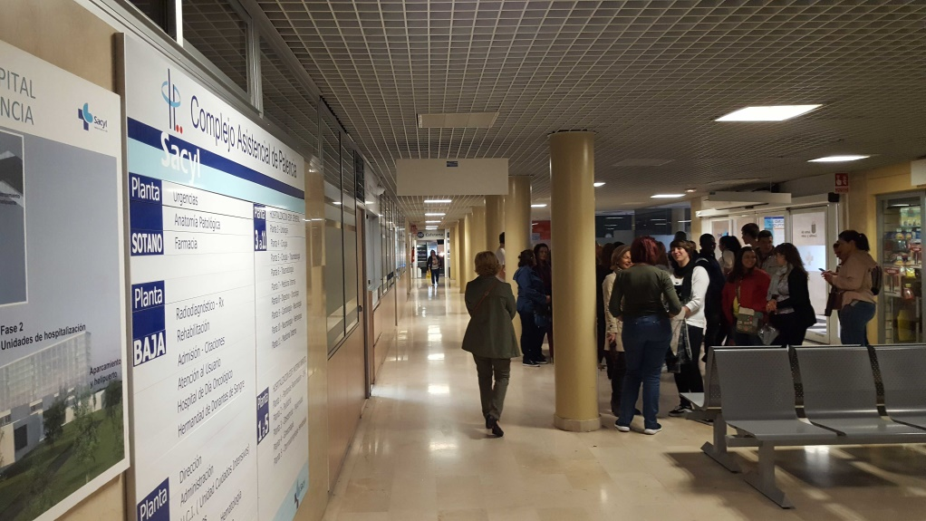
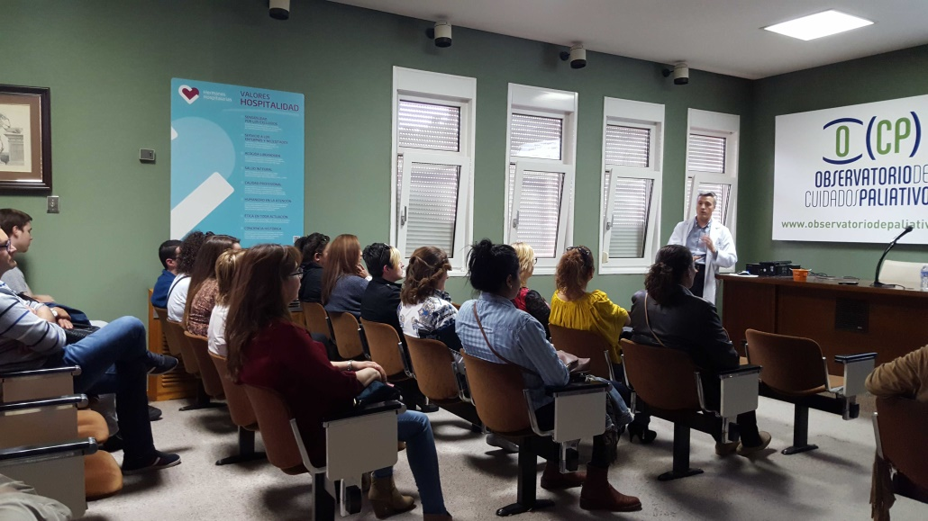
CUIDADOS AUXILIARES DE ENFERMERÍA
Los módulos que se estudian son:
SEGUNDO
MÓDULO | HORAS
FORMACIÓN EN CENTROS DE TRABAJO | 440 HORAS El módulo de Formación en Centros de Trabajo se imparte de septiembre a diciembre

Slide 15
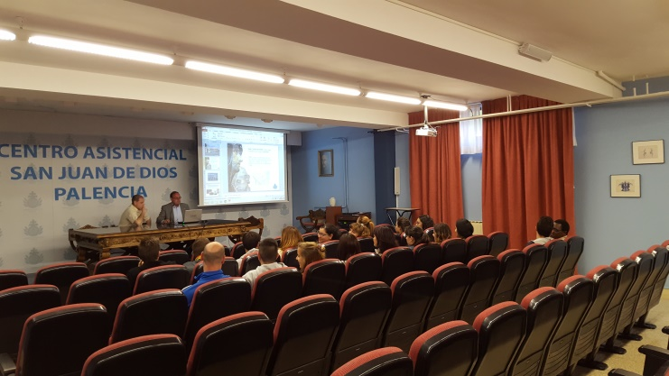
CUIDADOS AUXILIARES DE ENFERMERÍA
Prácticas en empresas:
Complejo Asistencial Universitario de Palencia
Centro Asistencial San Juan de Dios
Fundación Hospitalarias
Clínica Recoletas
Residencia San Bernabé
Residencia San Telmo (Diputación)
Dentomedic, Sanitas,
otros Centros Odontológicos

Slide 16
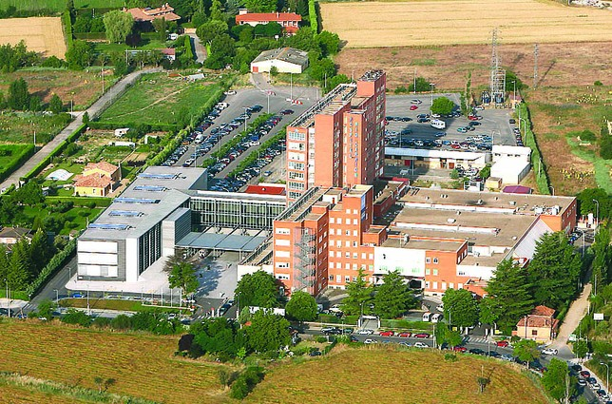
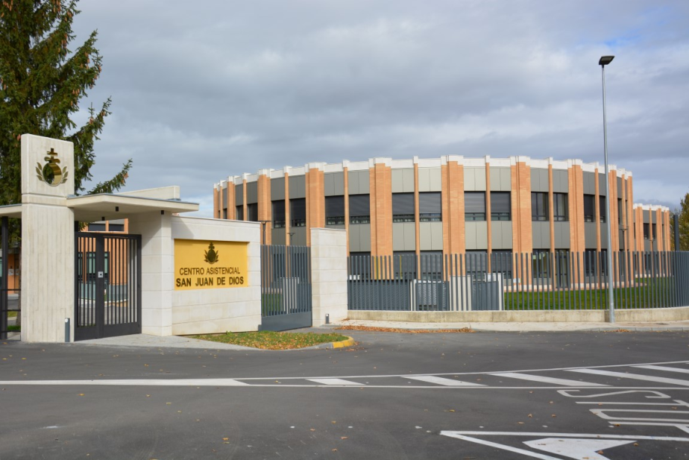
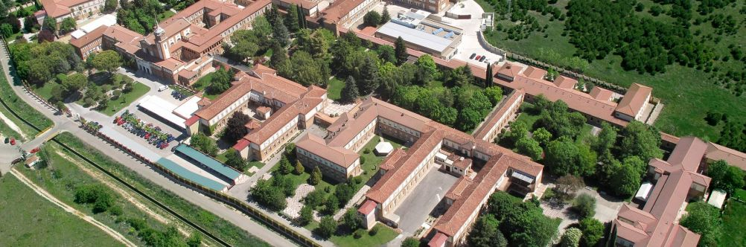
CUIDADOS AUXILIARES DE ENFERMERÍA

Slide 17

POSIBILIDAD DE HACER ERASMUS
Consorcio de Erasmus de Castilla y León
Alumnos que participan:
Se solicita en junio, para realizar FCT en septiembre, y otras fechas.
2 alumnas en Creta, de septiembre a diciembre de 2023.
2 alumnos en Eslovaquia, de enero a abril de 2024.
1 alumna en Polonia, de febrero a mayo de 2025.
2 alumnos en Polonia, de septiembre a diciembre de 2025.

Slide 18
